Slide 1
ЛЭПБУК
на уроках окружающего мира
Презентацию подготовили:
Симонова Е. А.
Петрухина Е. А.
учителя начальных классов
МБОУ «Школа № 64»
г. Рязань, 2021

Slide 2
Что такое лэпбук
Лэпбук (lap book) - книга на коленях
Это самодельная интерактивная тематическая папка с кармашками, окошками, дверками, подвижными деталями, вставками, в которой находится материал, предназначенный для изучения.

Slide 3
Зачем нужен лэпбук
помогает ребенку по своему желанию организовать информацию по изучаемой теме и лучше понять и запомнить материал;
отличный способ для повторения пройденного;
учащиеся активны, успешно взаимодействуют со сверстниками и взрослыми;

Slide 4
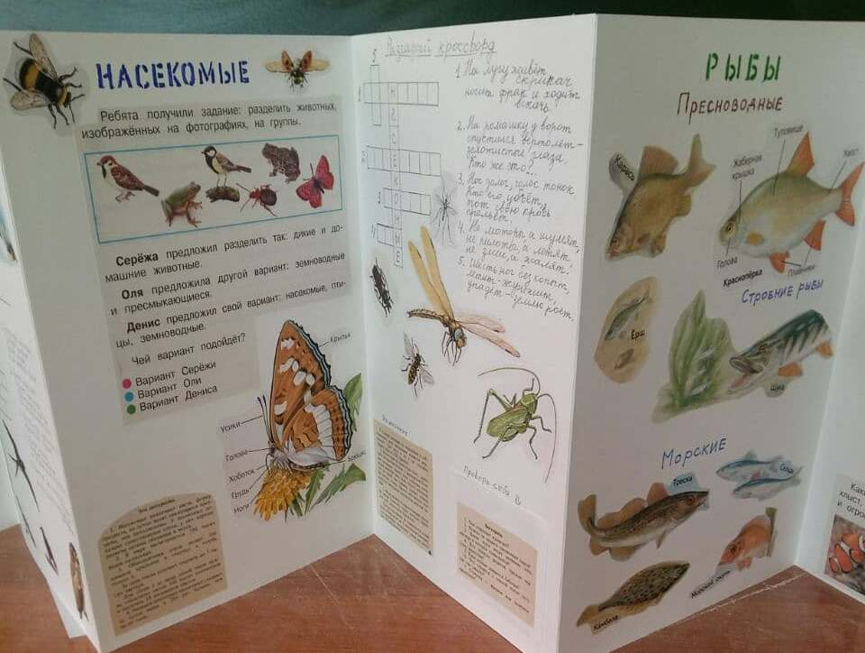
Этапы работы:
Выбор темы.
Тема для папки может быть совершенно любой, как и её сложность. Лучше получаются лэпбуки на частные, а не общие темы.

Slide 5
Этапы работы:
Составление плана.
На этом этапе происходит изучение источников информации, осуществляется её отбор и проведение исследований. Поэтому он занимает значительный отрезок времени, в зависимости от темы и особенностей учащихся.

Slide 6
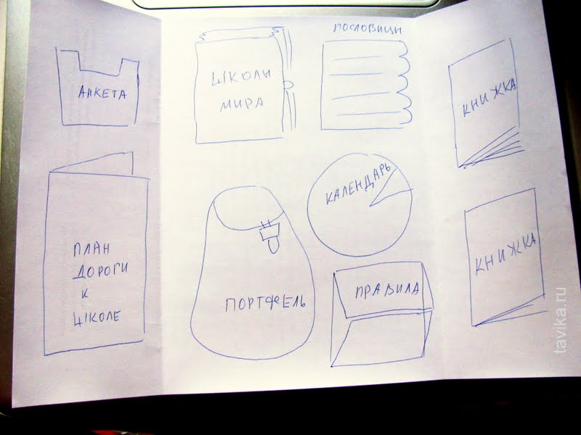
3. Создание макета.
Делается зарисовка на черновике – листе А4, сложенном в виде лэпбука. Так потом будет легче понять, как разложить все элементы. Формы представления могут быть любые, начиная от самой простой – текста, до игр и заданий. страничках и т.д. и т.п.

Slide 7
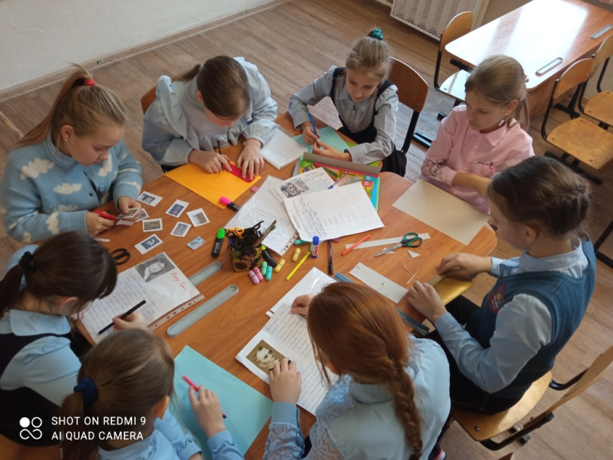
4. Практическая работа.
В соответствии с макетом надо сделать шаблоны в натуральную величину. Вручную, или на компьютере, используя специальные программы.

Slide 8
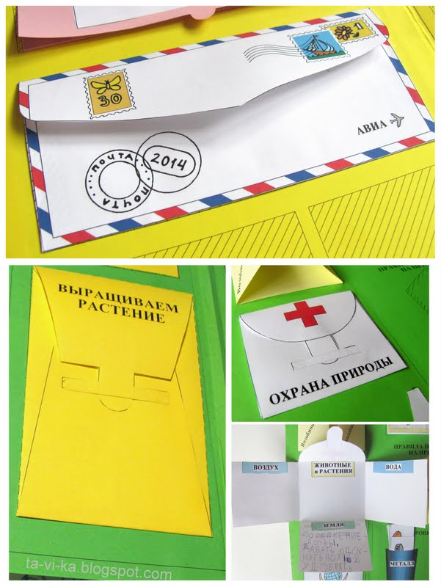
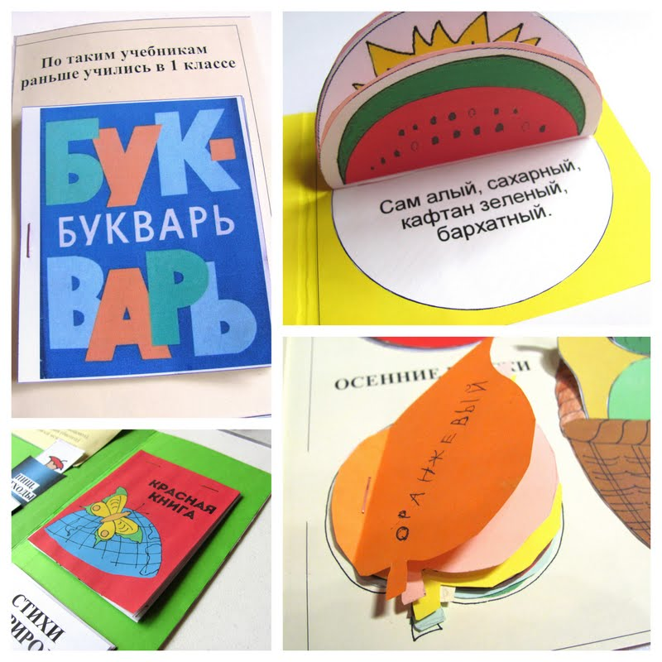
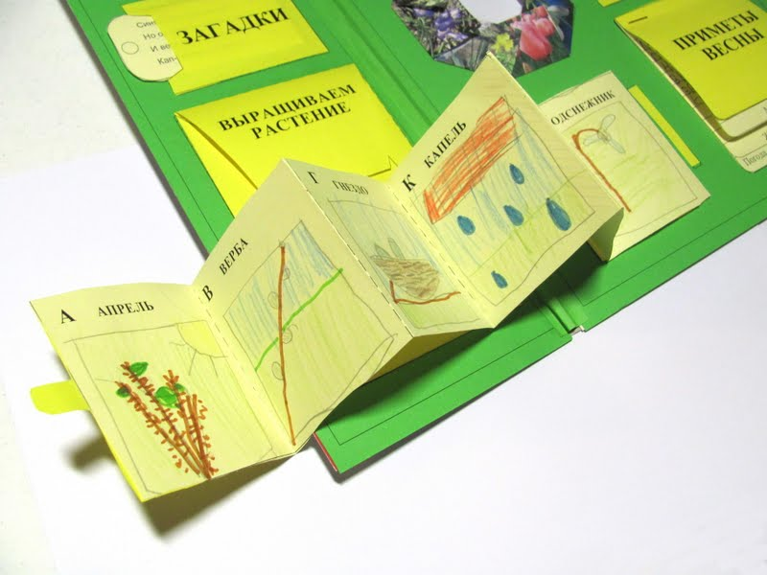
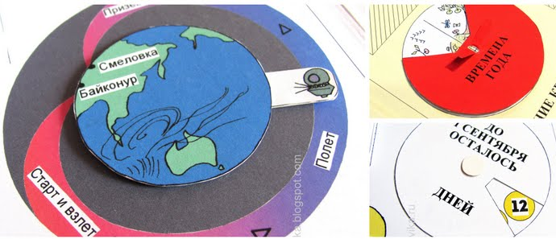
Элементы
Кармашки
Конверты
Книжечки
Блокноты
Вращающиеся круги
Книжки-гармошки

Slide 9
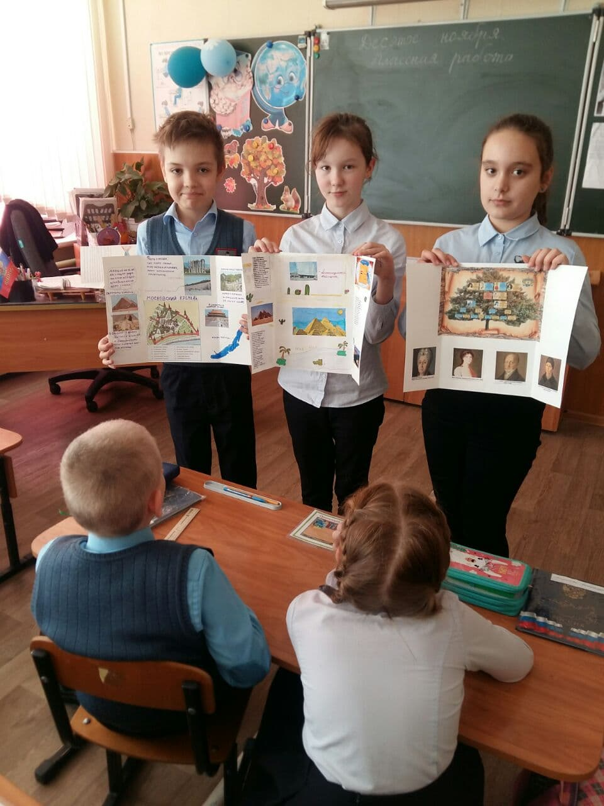
Детали вырезаем,
крепим на свои места.
Лэпбук готов!

Slide 10
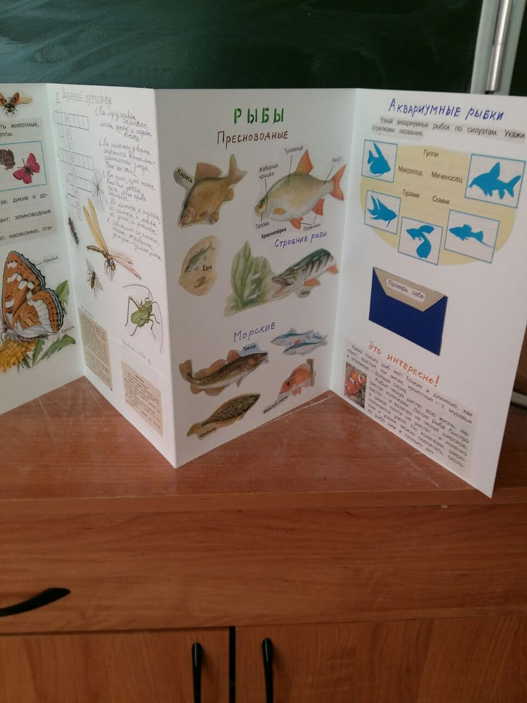
Наше творчество

Slide 11
Наше творчество

Slide 12
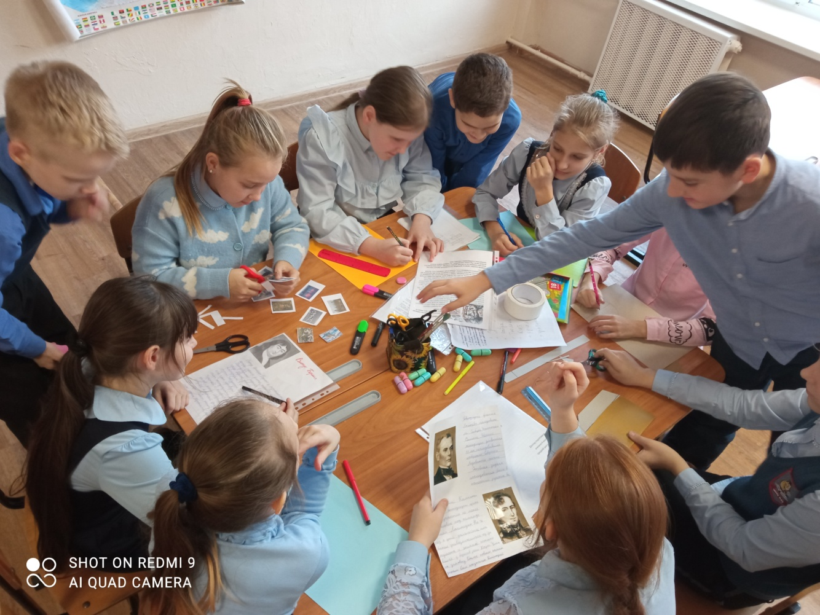
Наше творчество

Slide 13
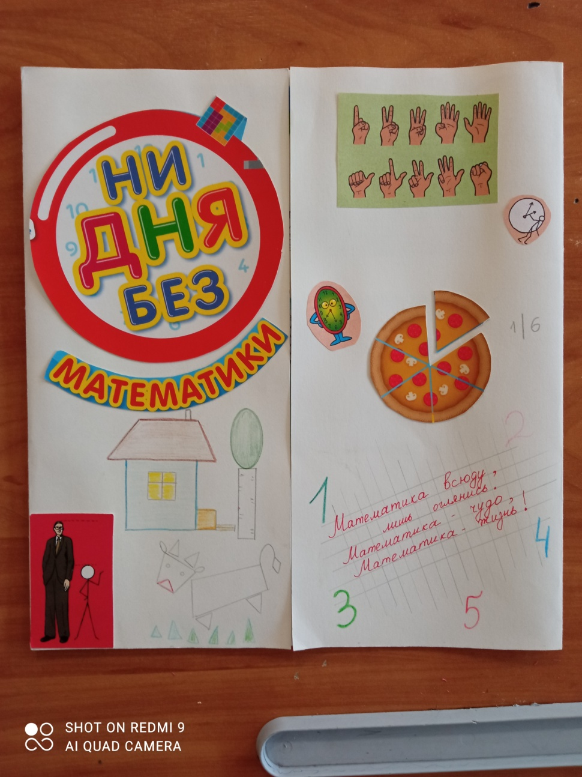
Наше творчество

Slide 14
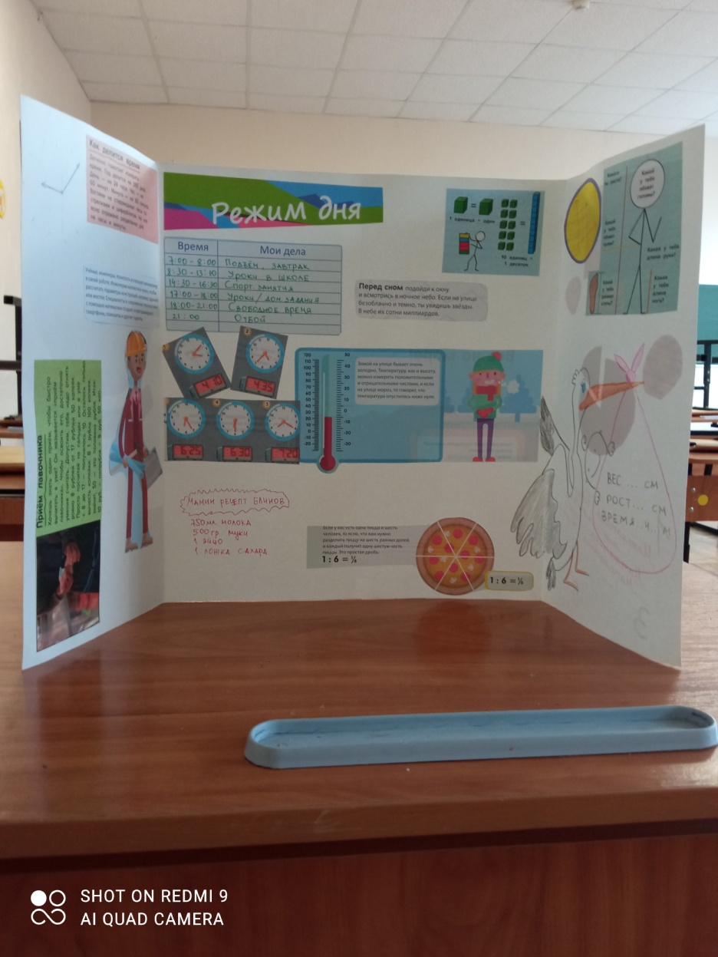
Наше творчество

Slide 15
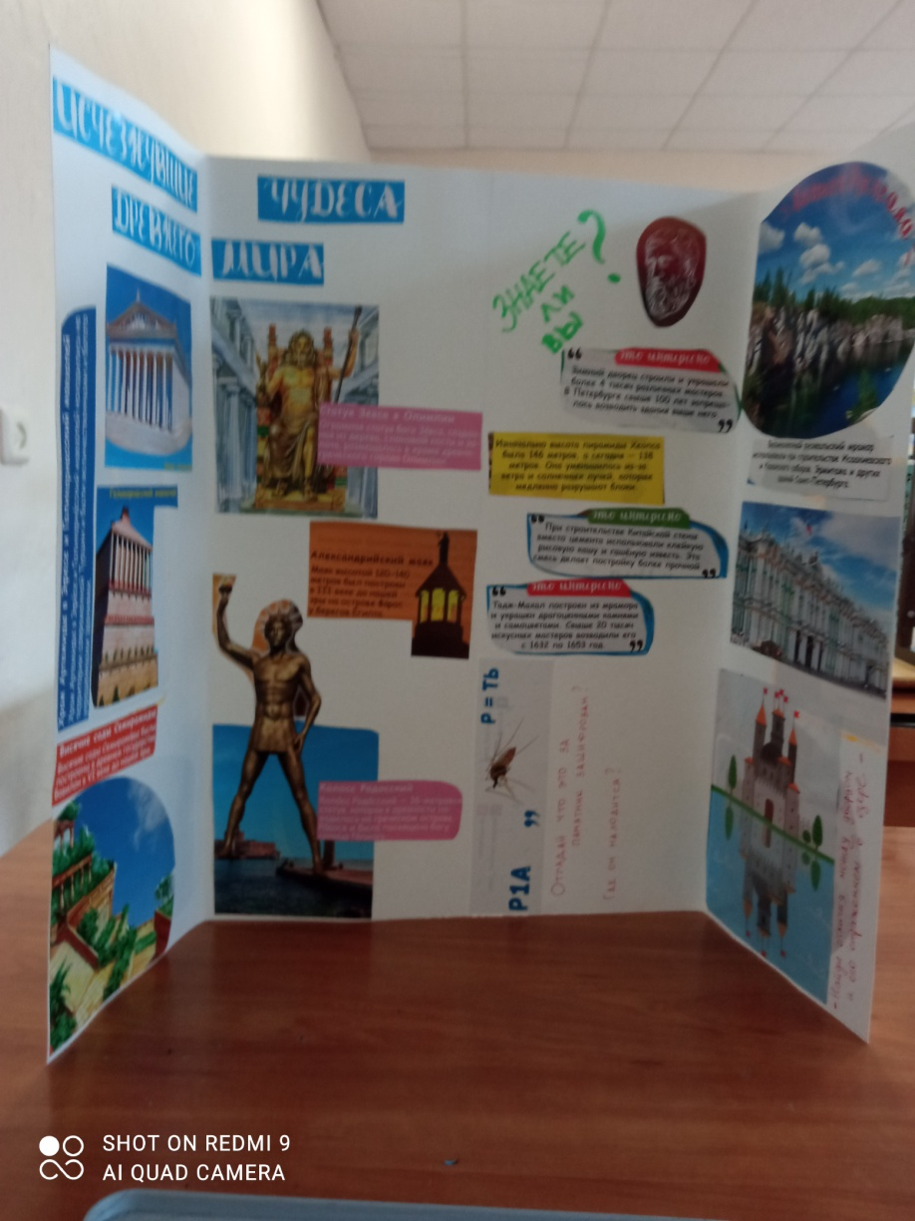
Наше творчество

Slide 16
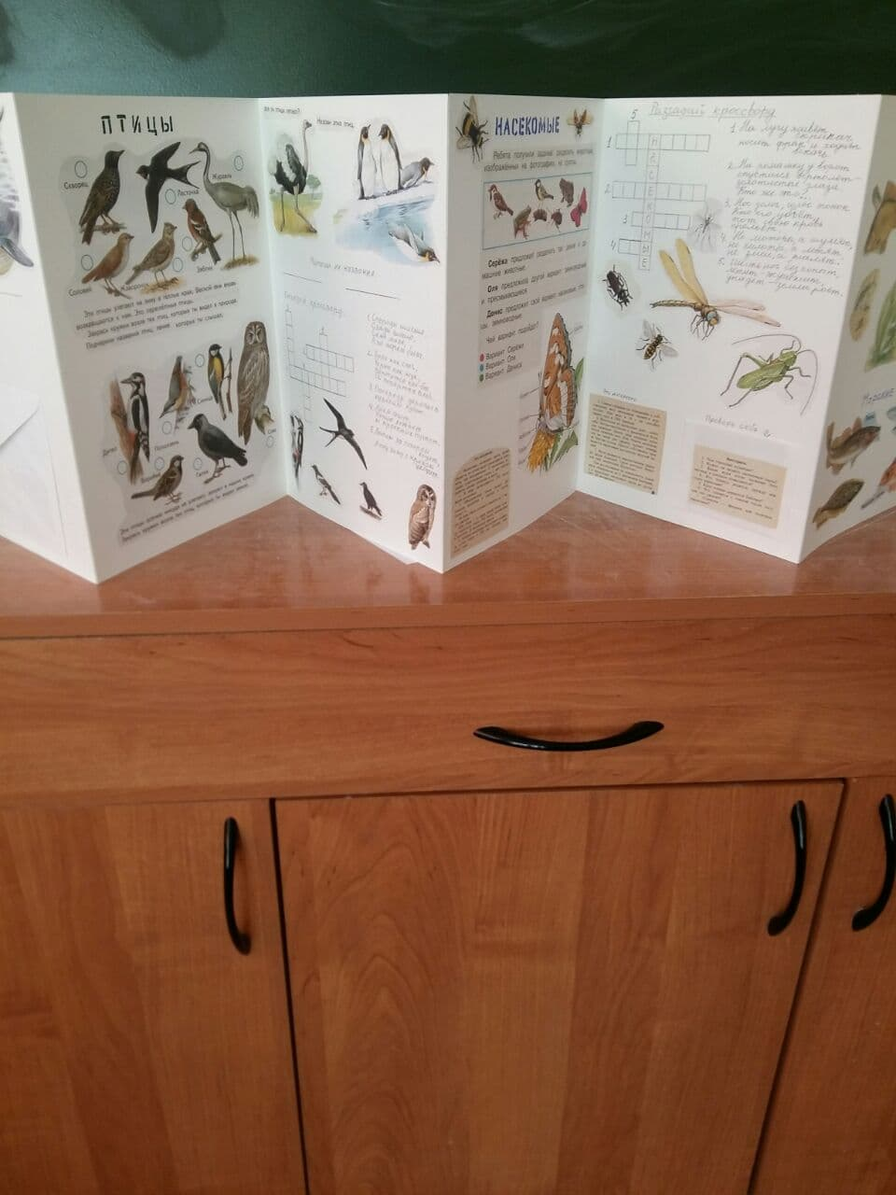
Наше творчество

Slide 17
Наше творчество

Slide 18
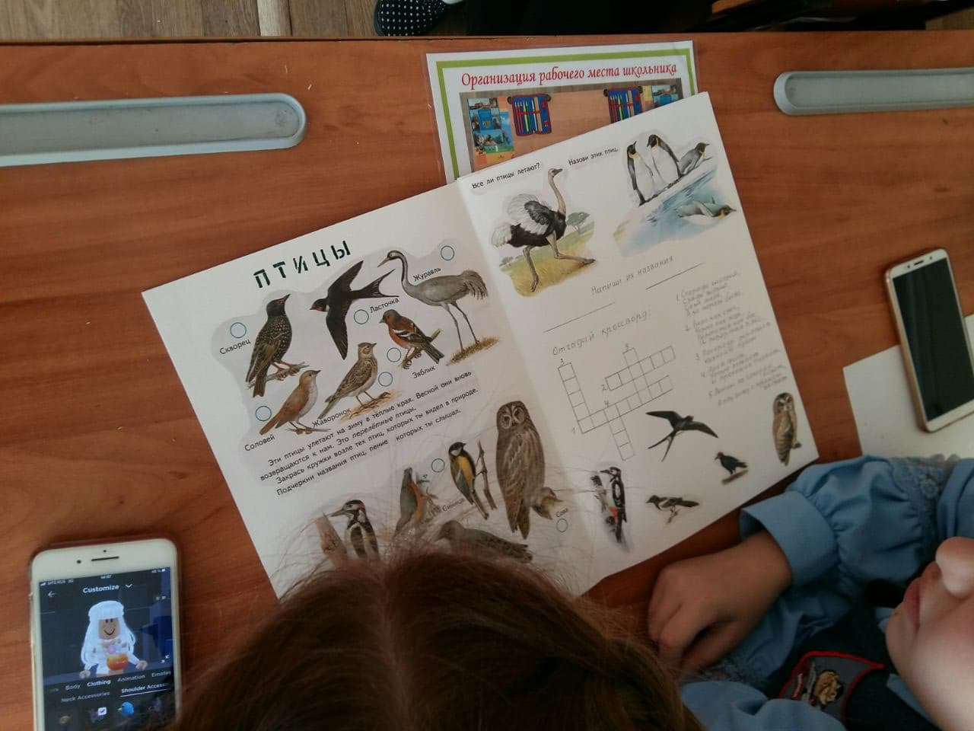
Наше творчество

Slide 19
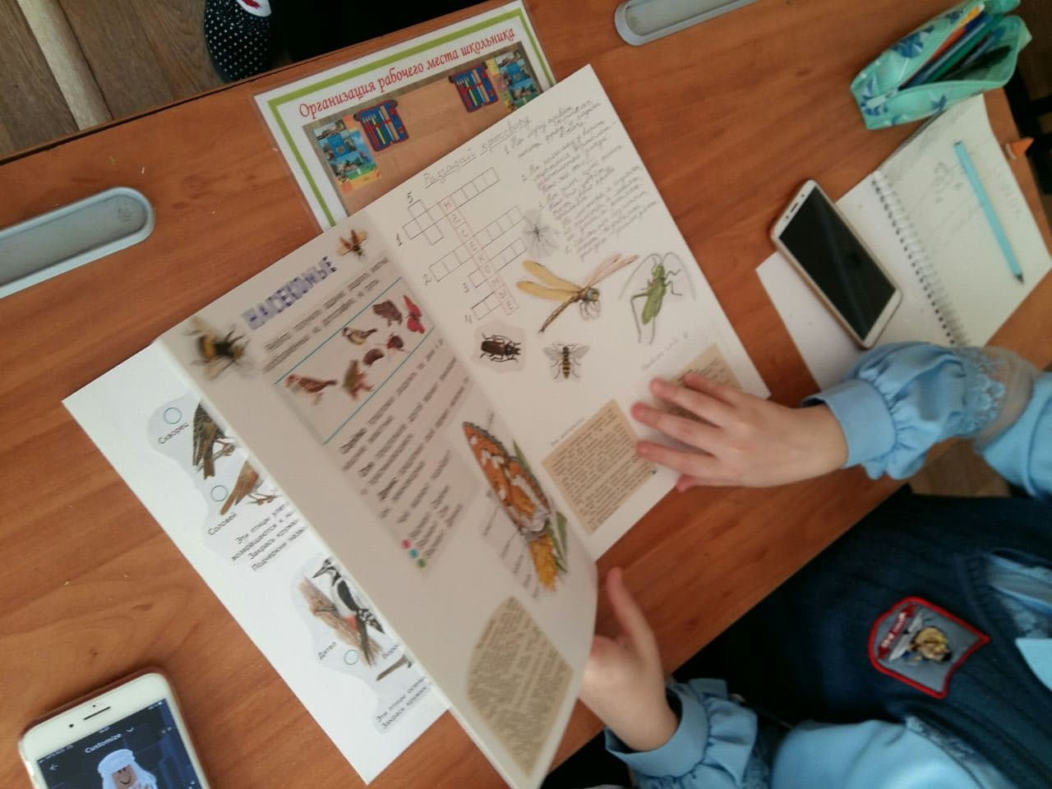
Наше творчество

Slide 20
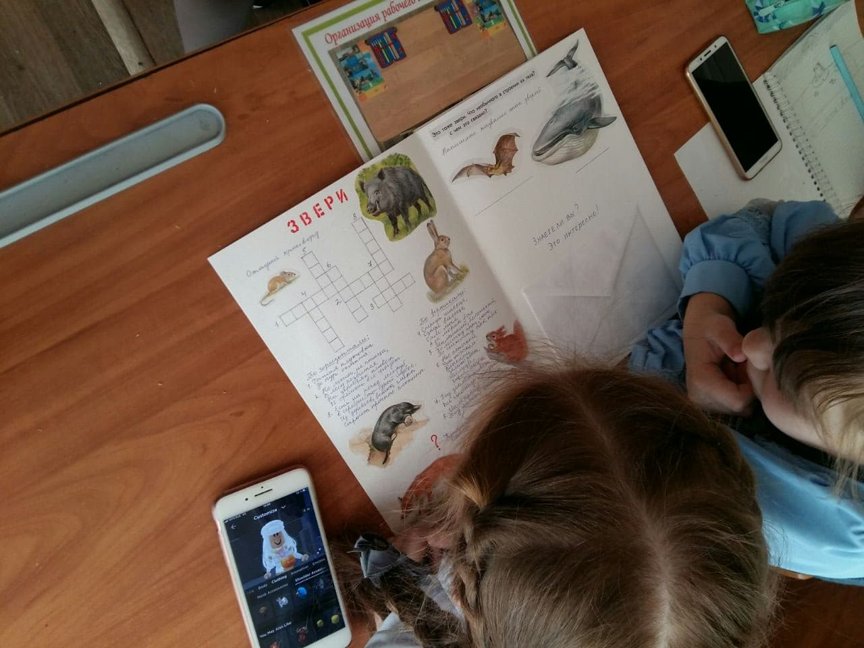
Наше творчество

Slide 21
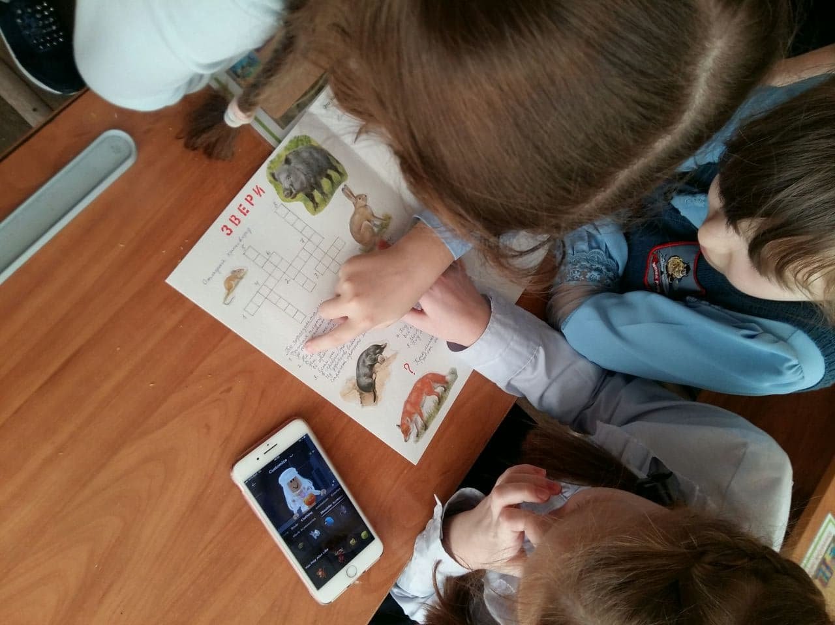
Наше творчество

Slide 22
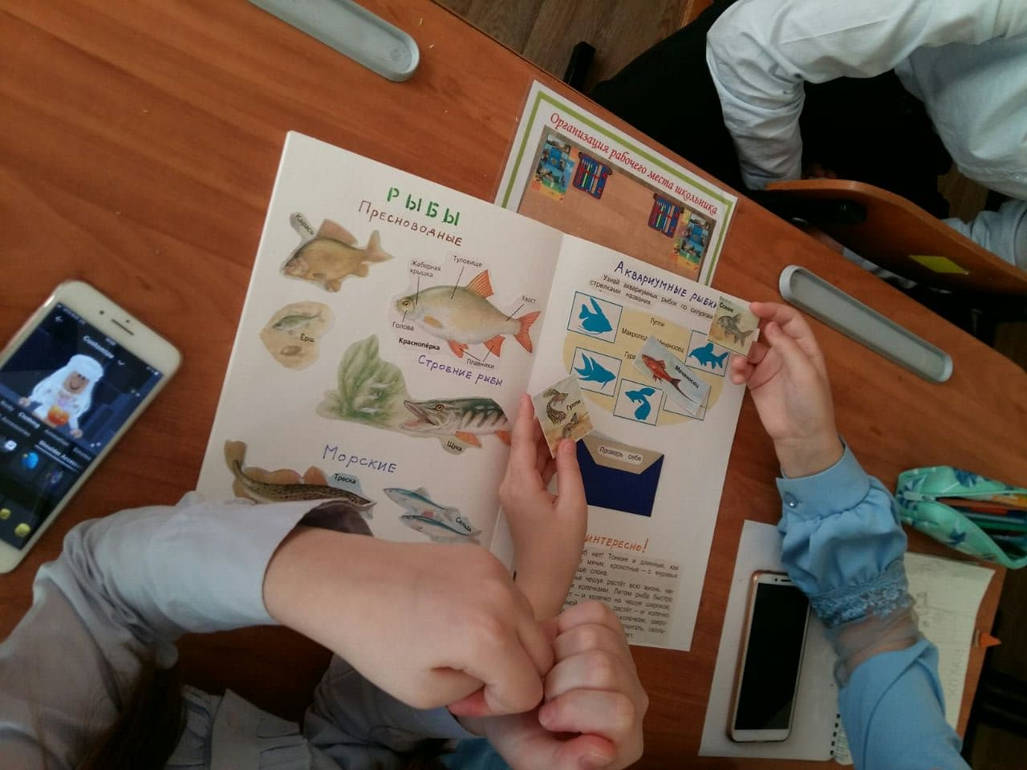
Наше творчество

Slide 23
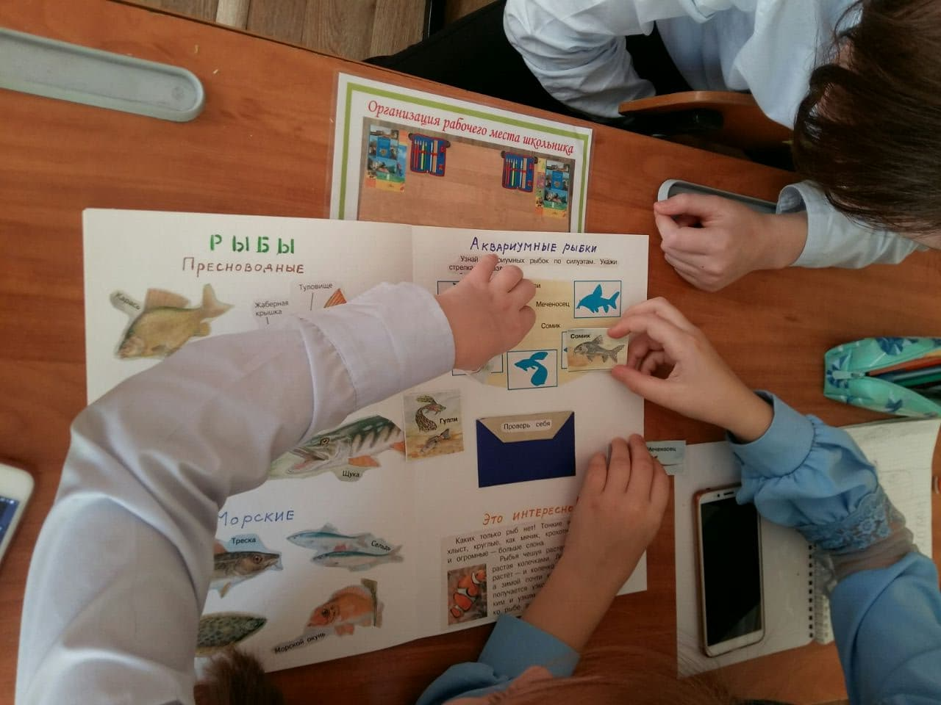
Наше творчество

Slide 24
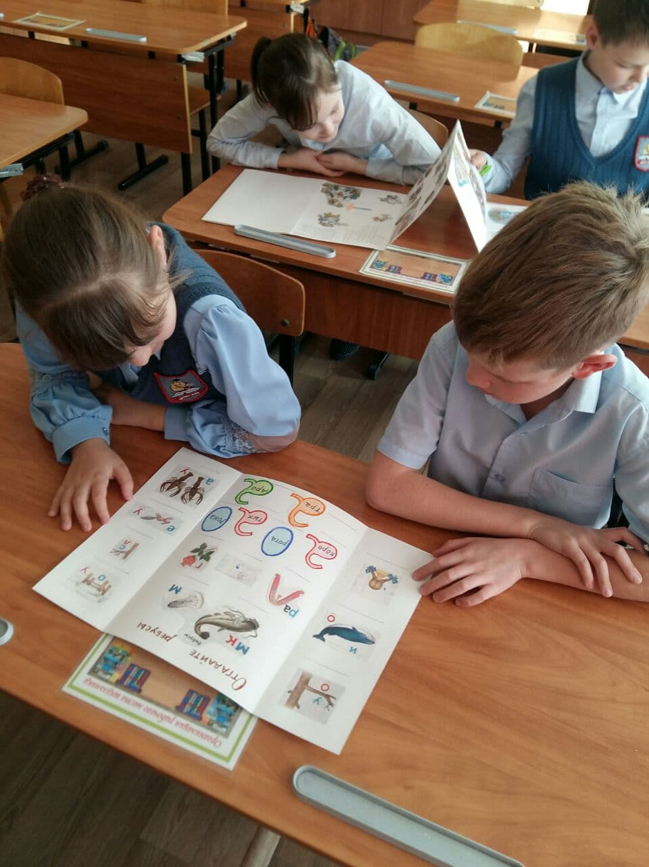
Наше творчество

Slide 25
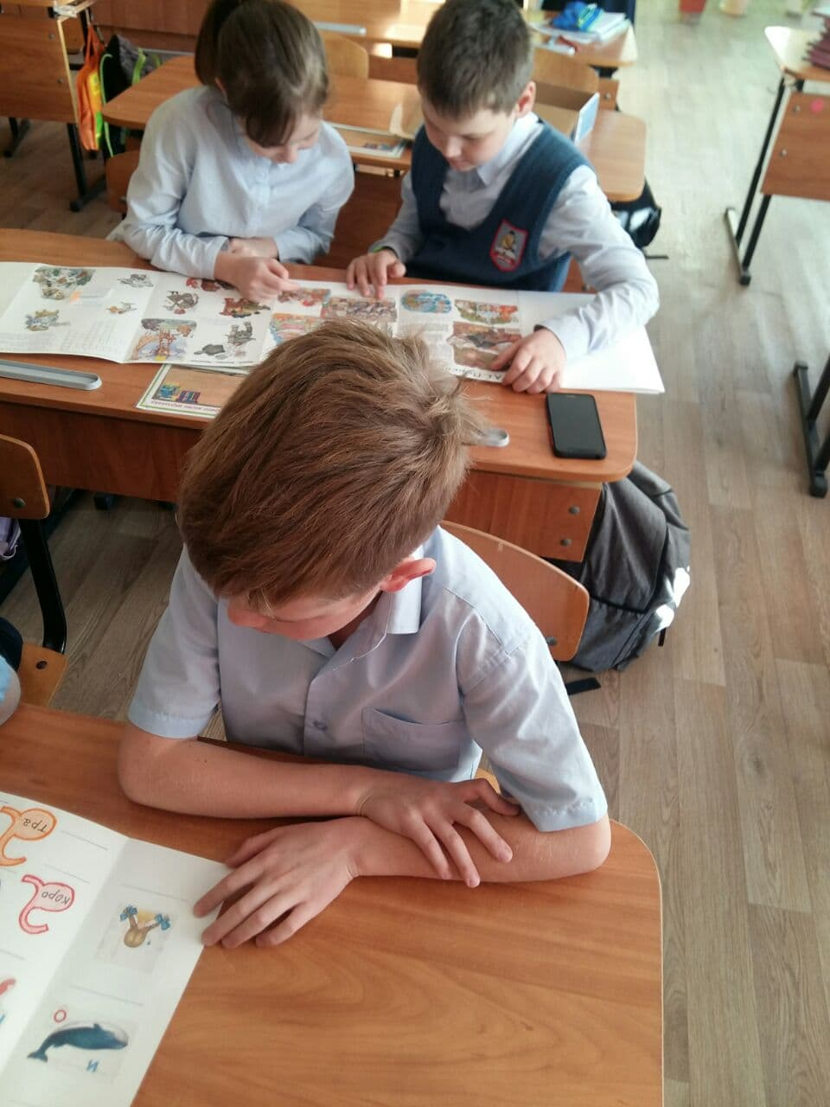
Наше творчество

Slide 26
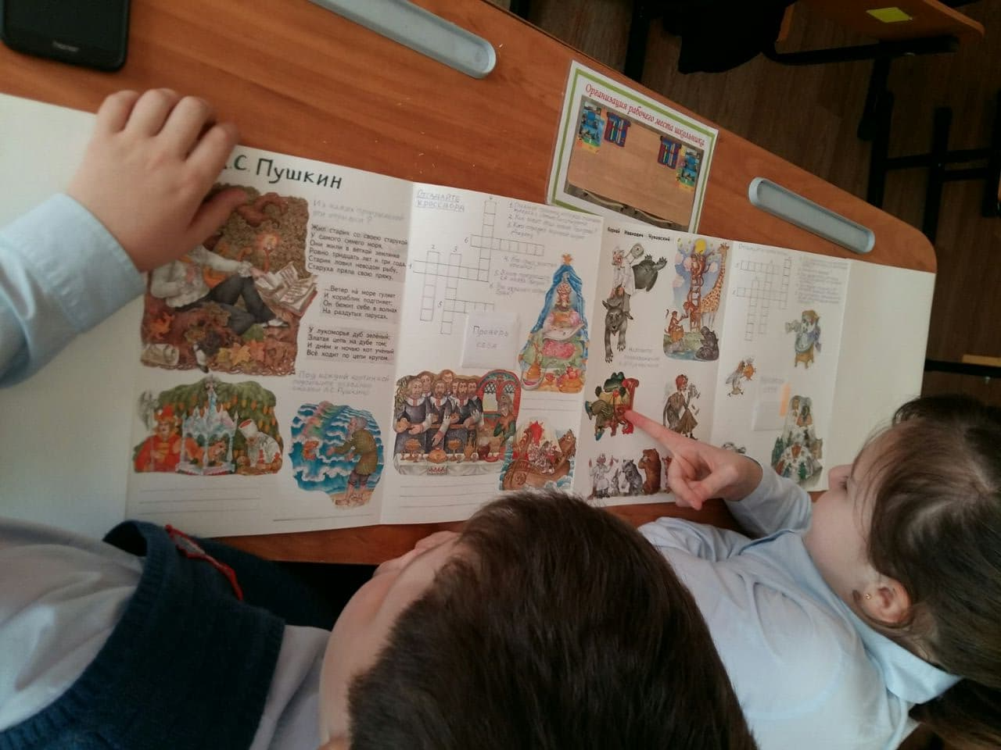
Наше творчество

Slide 27
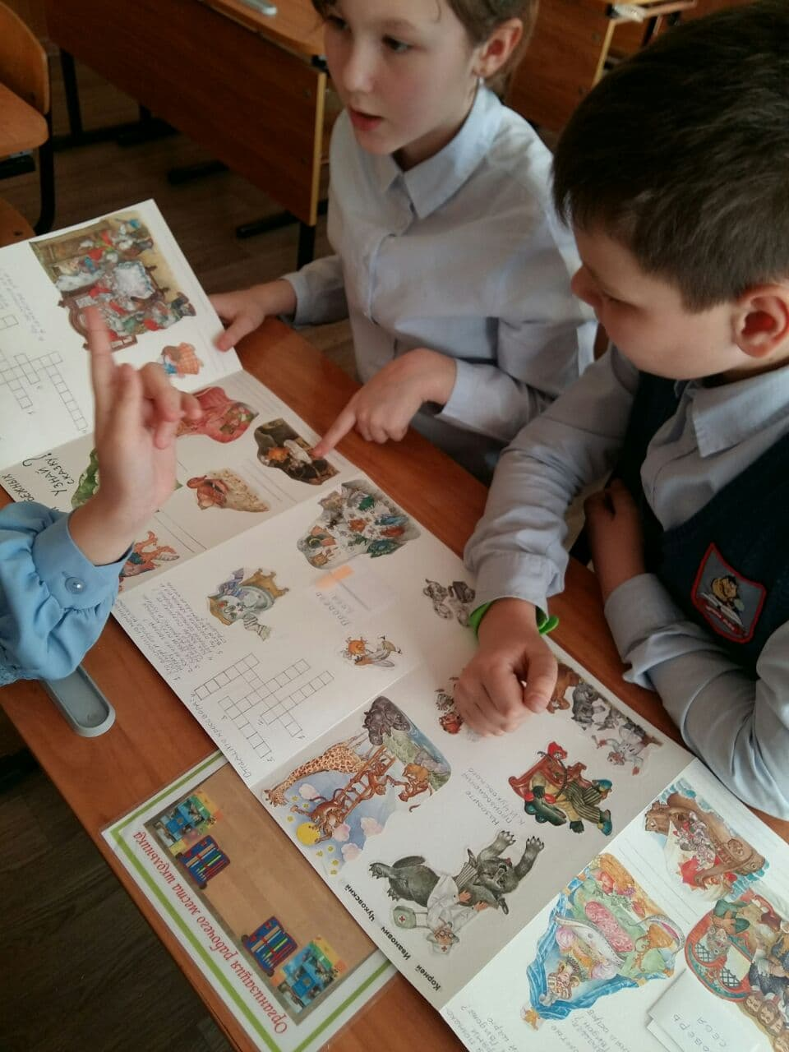
Наше творчество

Slide 28
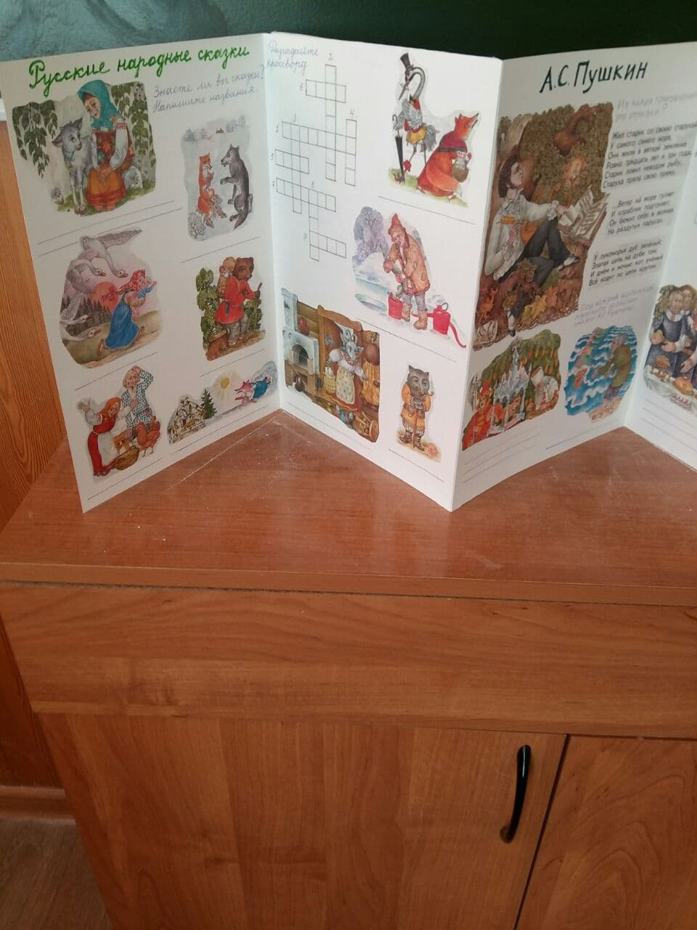
Наше творчество

Slide 29
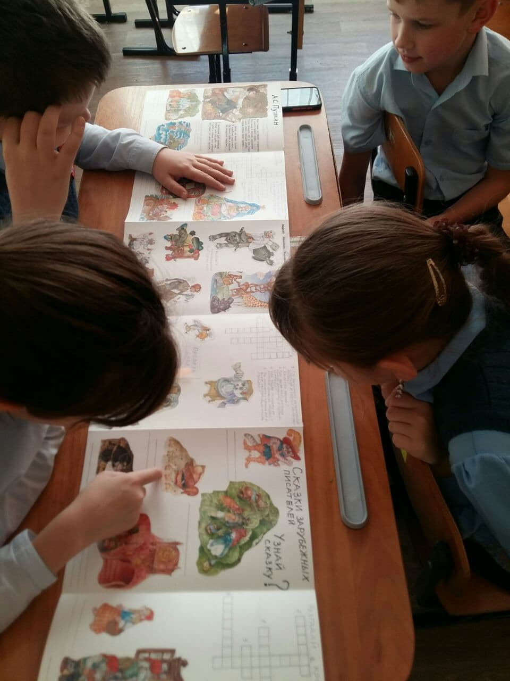
Наше творчество

Slide 30
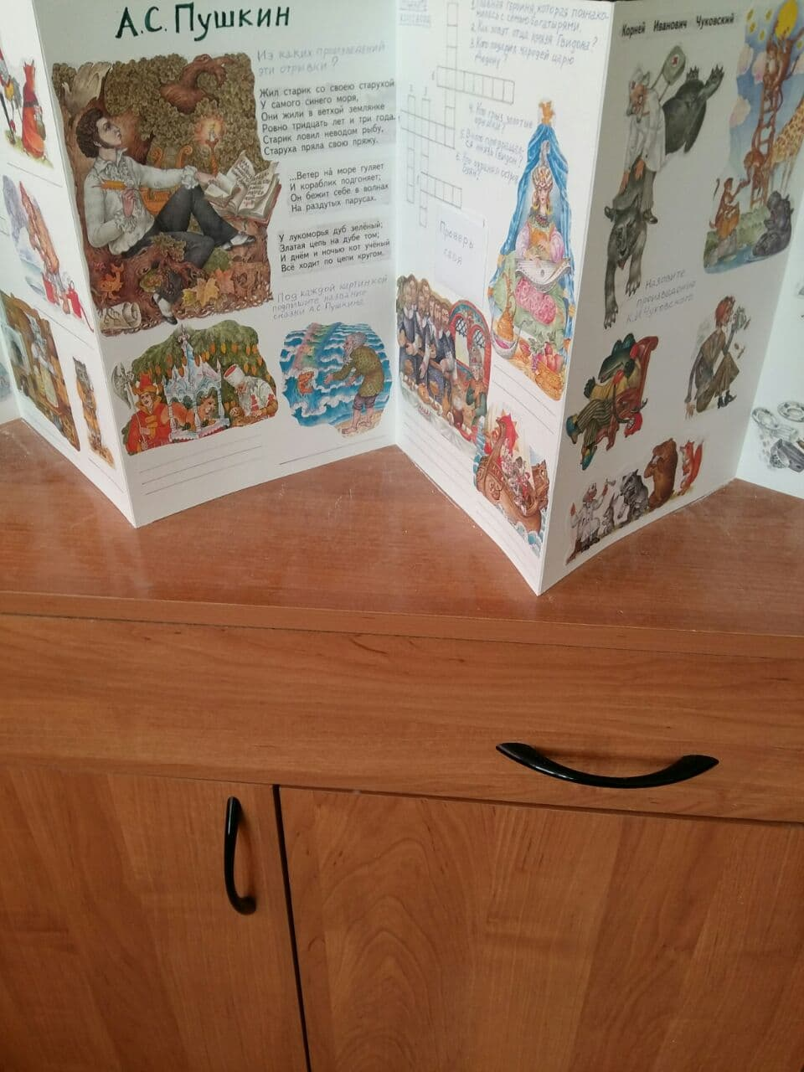
Наше творчество

Slide 31
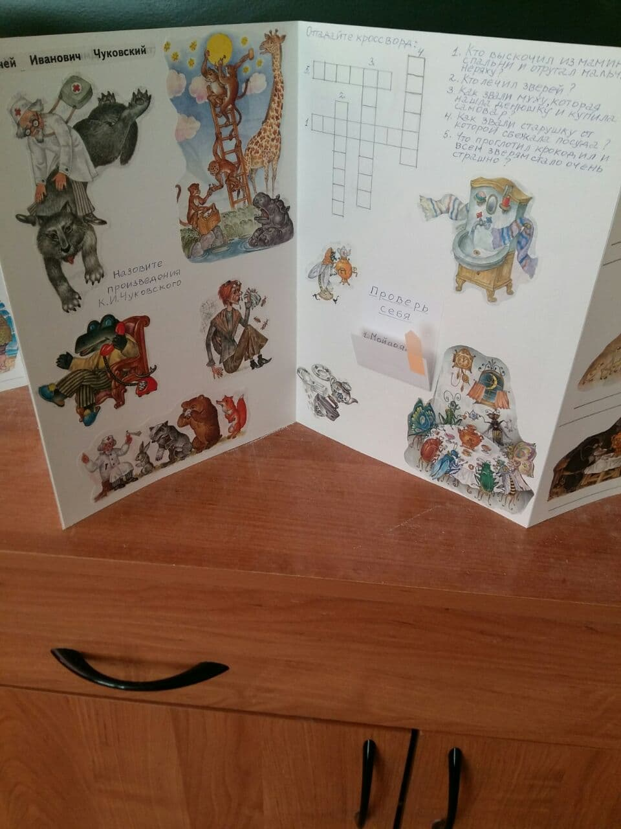
Наше творчество

Slide 32
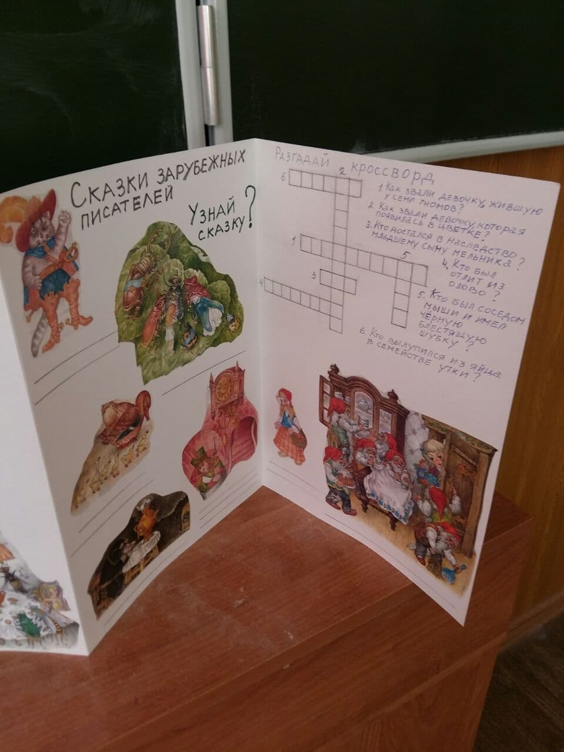
Наше творчество

Slide 33
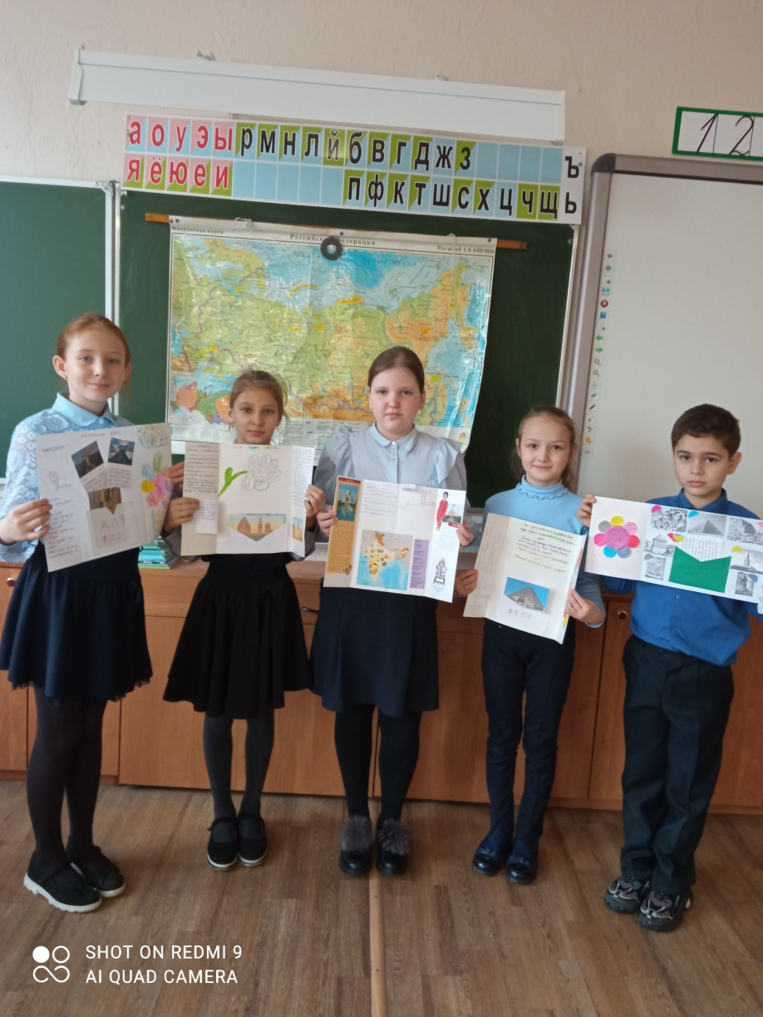
Наше творчество

Slide 34
Спасибо за внимание!

Slide 35
Полезные ссылки
http://www.homeschoolshare.com/Lapbooks_at_HSS.php.
http://www.babyblog.ru/community/post/weeks/159859.
https://r http://www.tavika.ru/2013/06/lapbook-crow.html.
u.pinterest.com/Antavika/lapbook/
http://www.tavika.ru/2013/09/lapbook-autumn.html.
http://ta-vi-ka.blogspot.ca/2014/02/lapbook-winter.html#sthash.efg4O48G.dpuf
http://stranamasterov.ru/node/581310

